Slide 1
Servlet 실습 순서

Slide 2
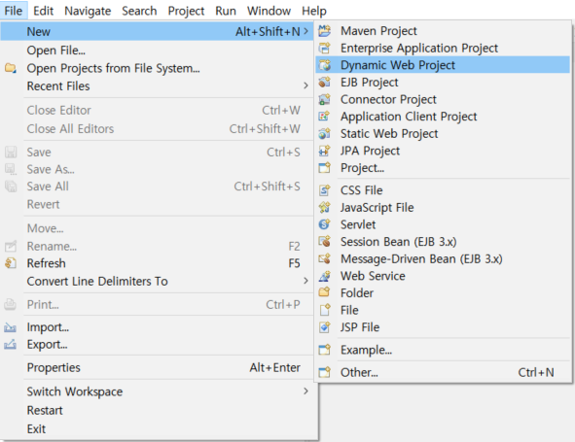
프로젝트 생성
[File]-[New]-[Dynamic Web Project]

Slide 3
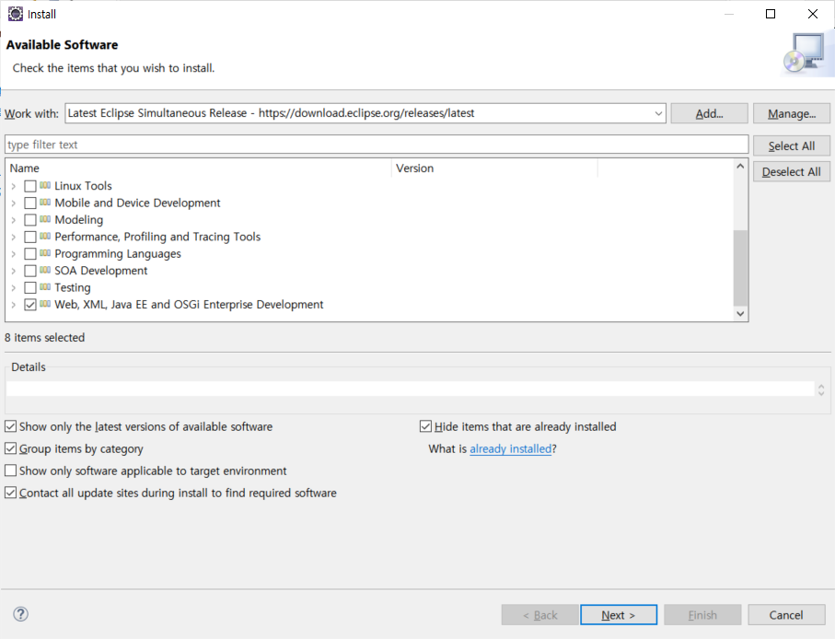
프로젝트 생성
[Dynamic Web Project]가 없을 때
[Help]-[Install New Software] 에서 그림과 같이 선택 후 설치

Slide 4
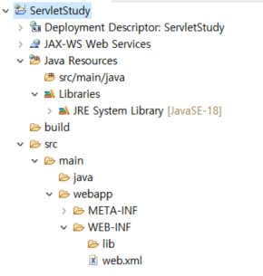
프로젝트 생성
[Project name]에 “ServletStudy”를 입력
[Next] - [Next]
[Generate web.xml deployment descriptor] 체크 후 [Finish]

Slide 5
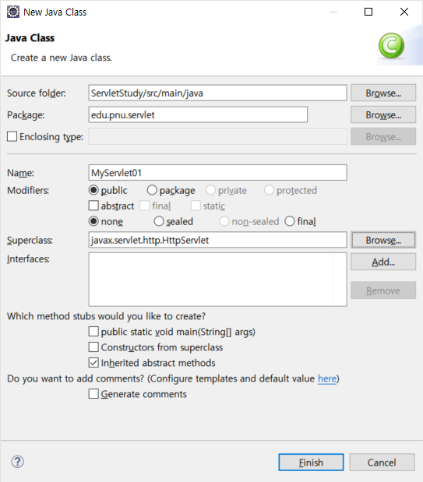
서블릿 생성
[Java Resources] 또는 [src/main/java]에서 마우스 우클릭
새로운 패키지 생성 : edu.pnu.servlet
생성된 패키지에서 마우스 우클릭
새로운 클래스 생성
Notes:
Superclass에서 HttpServlet이 없을 때
. [Project]에서 마우스 우클릭 – [Build Path] – [Configure Build Path…]
. 왼쪽 리스트에서 [Project Facets] 선택 (창이 뜨면 [Apply] 선택)
. 오른쪽 탭에서 [Runtimes] 선택
. Apache Tomcat v9.0 선택
. [Apply and Close]

Slide 6
MyServlet01.java
package edu.pnu.servlet;
import javax.servlet.http.HttpServlet;
public class MyServlet01 extends HttpServlet {
// 1. Default Serial Version ID 추가
private static final long serialVersionUID = 1L;
// 2. Control + space에서 method 추가
@Override
public void service(HttpServletRequest req, HttpServletResponse res) throws ServletException, IOException {
System.out.println(“MyServlet01”);
}
}
Notes:
Console화면에 결과 출력

Slide 7
web.xml
<web-app …>
:
<servlet>
<servlet-name>MyServlet01</servlet-name>
<servlet-class>edu.pnu.servlet.MyServlet01</servlet-class>
</servlet>
<servlet-mapping>
<servlet-name>MyServlet01</servlet-name>
<url-pattern>/myservlet01</url-pattern>
</servlet-mapping>
</web-app>
서블릿 클래스를 톰캣에 등록하는 과정. 잘 안쓰는 거임

Slide 8
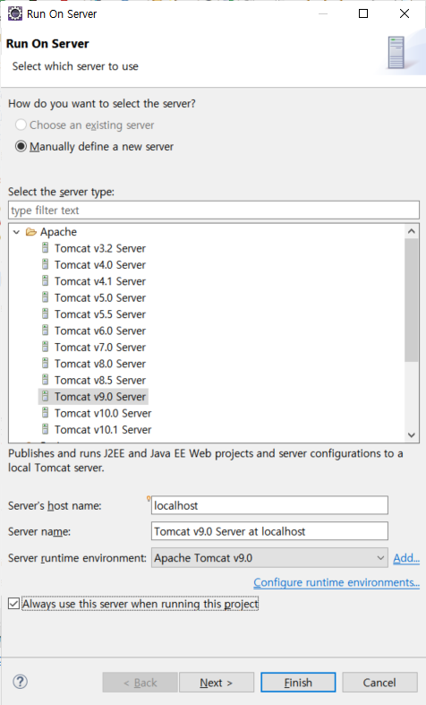
프로젝트 실행
[Project name]에서 우클릭
[Run As] – [Run on Server]

Slide 9
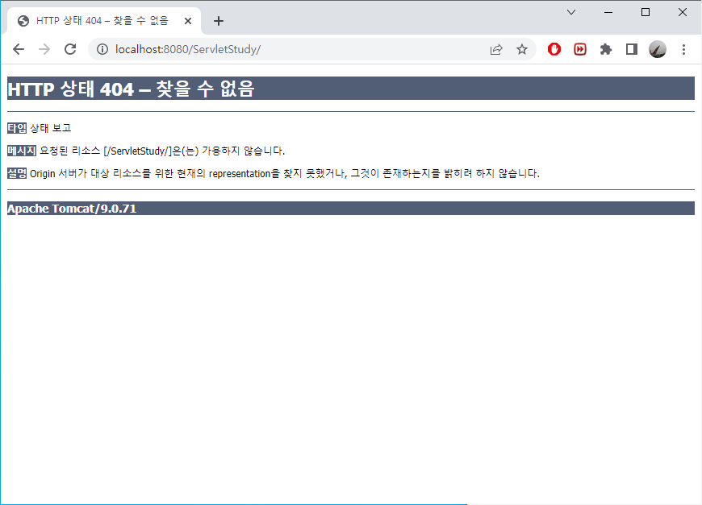
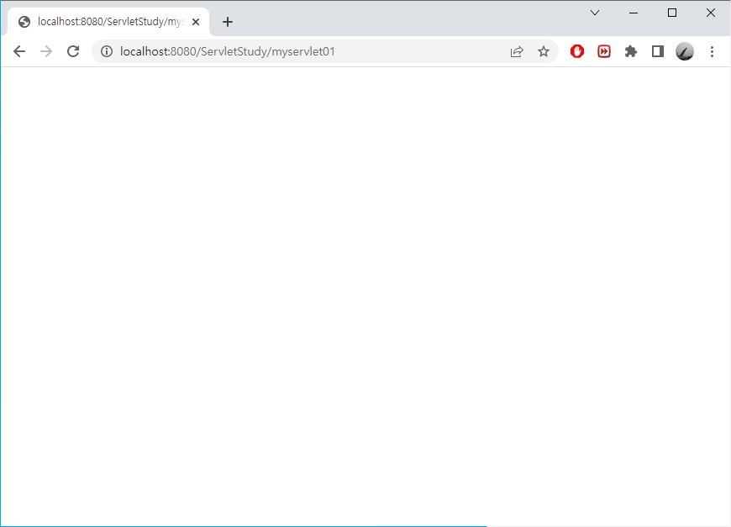
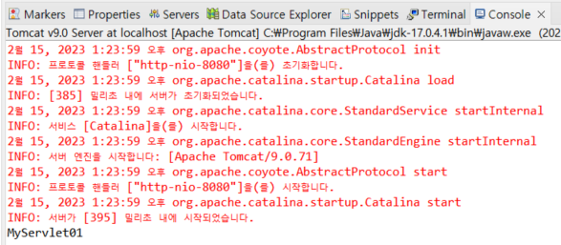
프로젝트 실행

Slide 10
MyServlet02.java
@WebServlet(“/myservlet02”)
public class MyServlet02 extends HttpServlet {
:
@Override
public void service(HttpServletRequest req, HttpServletResponse res) throws ServletException, IOException {
System.out.println(“MyServlet02”);
resp.setContentType("text/plain; charset=utf-8");
PrintWriter out = resp.getWriter();
out.println("이것은 서블릿에서 출력하는 문서입니다.");
out.println("잘 보이면 성공");
out.close();
}
}
Notes:
Console 화면에 결과 출력
브라우저에 텍스트 데이터 출력

Slide 11
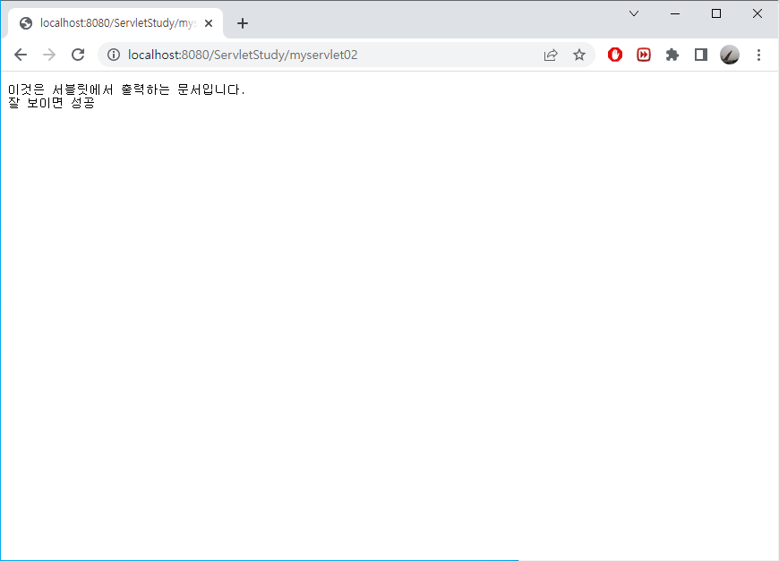
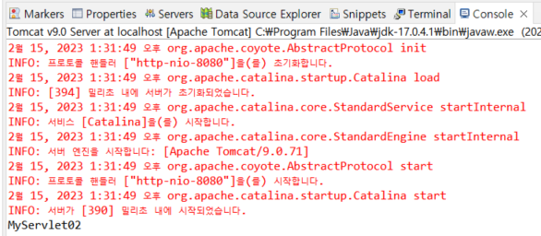
프로젝트 실행

Slide 12
MyServlet03.java
@WebServlet(“/myservlet03”)
public class MyServlet03 extends HttpServlet {
:
@Override
public void service(HttpServletRequest req, HttpServletResponse res) throws ServletException, IOException {
System.out.println(“MyServlet03”);
resp.setContentType("text/html; charset=utf-8");
PrintWriter out = resp.getWriter();
out.println(“<h2>이것은 서블릿에서 출력하는 문서입니다.</h2>");
out.println(“<h3>잘 보이면 성공</h3>");
out.close();
}
}
Notes:
Console 화면에 결과 출력
브라우저에 HTML 문서 출력

Slide 13
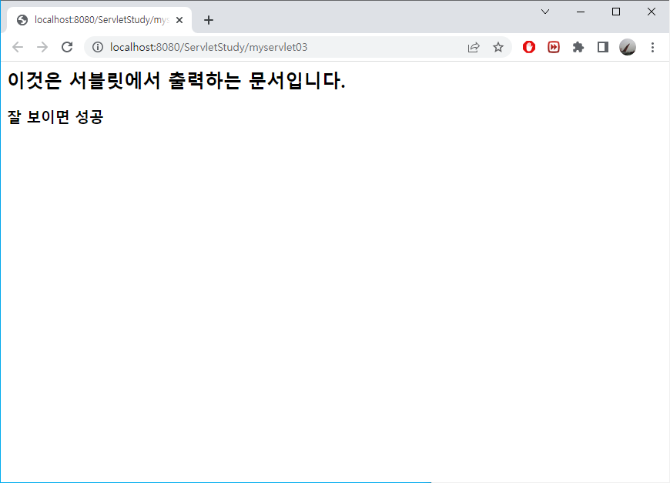
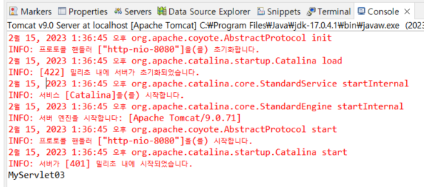
프로젝트 실행

Slide 14
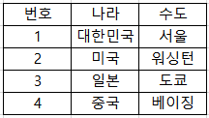
프로젝트 실습
MyServlet04.java를 만들어서 아래와 같이 출력하는 서블릿을 작성하세요.

Slide 15
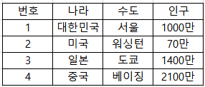
프로젝트 실습
MyServlet04.java를 수정해서 MyServlet05.java를 만들어 보세요.

